Slide 1


TOI推廣計畫
解題-下雪的日子
Icon made by [Freepik]from www.flaticon.com

Slide 2
題
目
小豪住的地方常常下雪，每次下雪，住家附近的道路都會被雪掩埋而無法行 走，所以小豪必須把雪鏟開才能夠使道路正常運行。小豪可以搜集到關於道路狀 況的資訊，並回報給你。舉例來說，若今天小豪回報給你兩組數字 [1, 3] 以及 [4, 5]，代表道路區段[1, 3] 和 [4, 5] 是暢通的，而區段 [0, 1] 和 [3, 4] 就不是了。
請撰寫一個程式，給定道路總長度以及搜集到的道路資訊，判斷哪些道路區 段目前無法行走。

Slide 3
輸入格式
第一行有兩個整數 N 與 M (1 ≦ M ≦ 20、1 ≦ M ≦ N)，以空格間隔，其中 N 代 表道路總長度，M 代表道路資訊筆數。道路起點皆從 0 開始。
接下來的 M 行，每行都有兩個整數 S 與 E (0 ≦ S、E ≦ N)，為觀察並回傳之 道路資訊，S 代表的是目前觀察到暢通道路之起點，E 代表的是目前觀察到暢通 道路之終點。(S ≦ E)
輸出格式
尋找被雪埋住的路段區段，輸出該區段的左界以及右界。各區段請依其左界 由小到大輸出，且任兩區段不重疊，且保證至少會有一單位的區間被雪掩蓋。

Slide 4
範例測資
輸入範例1 7 5 0 1 1 3 4 5 5 6 6 7 | 輸出範例1 3 4
輸入範例3 10 4 1 2 3 4 5 6 7 8 | 輸出範例3 0 1 2 3 4 5 6 7 8 10
輸入範例2 5 2 0 1 3 4 | 輸出範例2 1 3 4 5

Slide 5
範例測資
輸入範例4 6 3 3 5 1 4 5 6 | 輸出範例4 0 1
輸入範例5 10 4 5 7 0 1 6 8 3 9 | 輸出範例5 1 3 9 10

Slide 6

解題重點:
取陣列元素
迴圈控制
Icon made by [smalllikeart]from www.flaticon.com

Slide 7
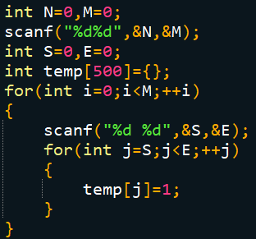
輸入
首先要輸入檢查長度N、指令數量M
接著開個陣列
掃入S、E，並把這個區間的位置都設成1(代表此地是暢通的)

Slide 8
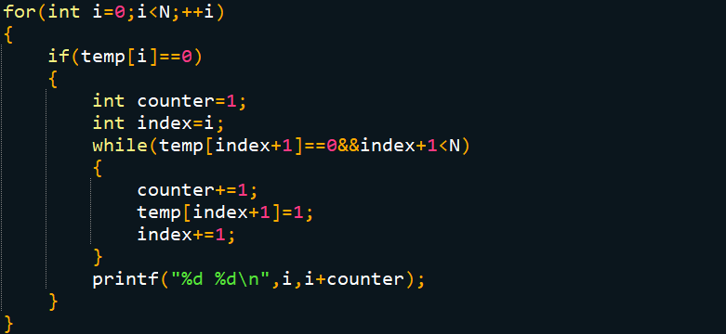
針對記錄以外的區域進行輸出
現在是0代表這地方沒有暢通 ，要進行檢查
如果目前位置是0，而且下一個位置還是0，並且下一個位置並沒有超出陣列範圍，那就持續更新右界，這樣才能夠一次輸出整個區間。

